Slide 1


Gestión De Recursos e Ingresos Autonómicos De La Rioja (GRIAR)
Presentación Gestores. Oficina Virtual
Proyecto cofinanciado por el Fondo Europeo de Desarrollo Regional (FEDER) como respuesta de la Unión Europea a la pandemia COVID -19

Slide 2
©La Rioja | Información y Asistencia. Oficina Virtual
Información y Asistencia. Oficina Virtual
Confección web
Plataforma de Gestión de Documentos
Plataforma de Pago y Presentación
  Usuario
  Administración
Consultas y Certificados on-line
Casos prácticos

Slide 3
©La Rioja | Información y Asistencia a los Contribuyentes
Confección Telemática
Modelos disponibles en la OV para confección on-line.​
Canales para la confección de los modelos:​
  Formularios web para su confección
  Plataforma Ayuda a la Confección WEB de Sucesiones y Donaciones
  Plataforma de gestión de documentos
  Aplicaciones propias de los Gestores, mediante Servicios Web ​

Slide 4
©La Rioja | Información y Asistencia a los Contribuyentes
Confección Telemática
Modelos disponibles en la OV para confección on-line.
  Transmisiones Patrimoniales y Actos Jurídicos Documentados
    Impuesto sobre transmisiones patrimoniales y actos jurídicos documentados (modelo 600)
    Adquisiciones continuadas de bienes muebles (modelo 603)
    Pago en metálico del impuesto que grava los documentos negociados por entidades colaboradoras (modelo 610)
    Pago en metálico del impuesto que grava la emisión de documentos que llevan aparejada acción cambiaria o sean endosables a la orden (modelo 615)
    Compra venta de determinados medios de transporte usados entre particulares (modelo 620)
    Justificación exención transmisión de determinados medios de transportes (modelo J20)
    Letras de cambio(modelo 630)
  Sucesiones y Donaciones
    Impuesto sobre Sucesiones (modelo 660 y modelo 650)
    Impuesto sobre Donaciones (modelo 651)
Notes:
10 modelos

Slide 5
©La Rioja | Información y Asistencia a los Contribuyentes
Confección Telemática
Modelos disponibles en la OV para confección on-line.
  Tributos sobre el juego
    Rifas, Tómbolas, Apuestas y Combinaciones aleatorias (modelo040)
    Salas de Bingo (modelo043)
    Casinos de juego (modelo044)
    Autoliquidación máquinas recreativas (013)
  Canon de saneamiento
    Sustitutos (modelo400)
    Usuarios no domésticos (modelo401)
    Usuarios domésticos o asimilados (modelo402)
  Impuesto sobre el impacto visual
    Impuesto sobre el impacto visual producido por los elementos de suministro de energía eléctrica y elementos fijos de redes de comunicaciones telefónicas o telemáticas (modelo 420)
  Tasas y precios Públicos (modelo046)
  Ingresos extrapresupuestarios (modelo095)
Notes:
9 -> 19 modelos tributarios

Slide 6
©La Rioja | Información y Asistencia a los Contribuyentes
Confección Telemática
Modelos disponibles en la OV para confección on-line.
  Solicitudes
    Devolución de ingresos indebidos (modelo 255)
    Solicitud genérica (modelo 264)
    Aplazamiento del pago de deudas de más de 50.000 euros (modelo 270)
    Aplazamiento del pago de deudas de hasta 50.000 euros (modelo 271)
    Apoderamientos mediante comparecencia (modelo 230)
    Apoderamientos por vía telemática (modelo 231)
    Revocación mediante comparecencia (modelo 232)
    Revocación por vía telemática (modelo 233)
    Cambio de medio de notificación (modelo NOT)
    Solicitud de prórroga de presentación del Impuesto de Sucesiones (modelo 659)
Notes:
10

Slide 7
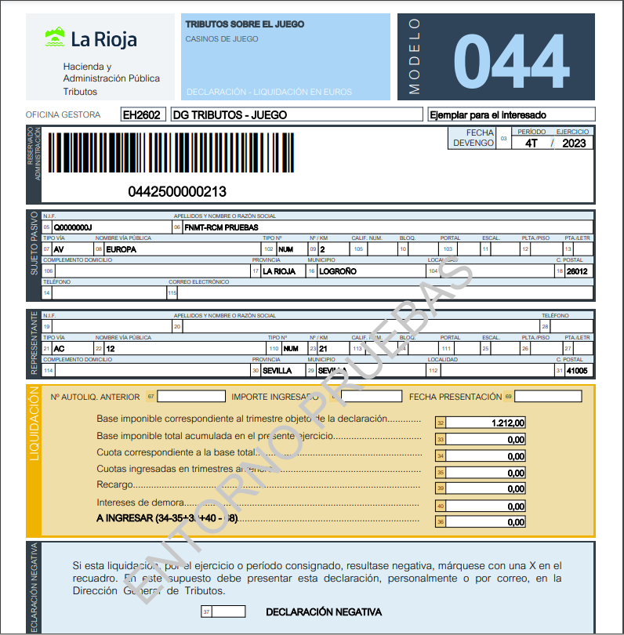
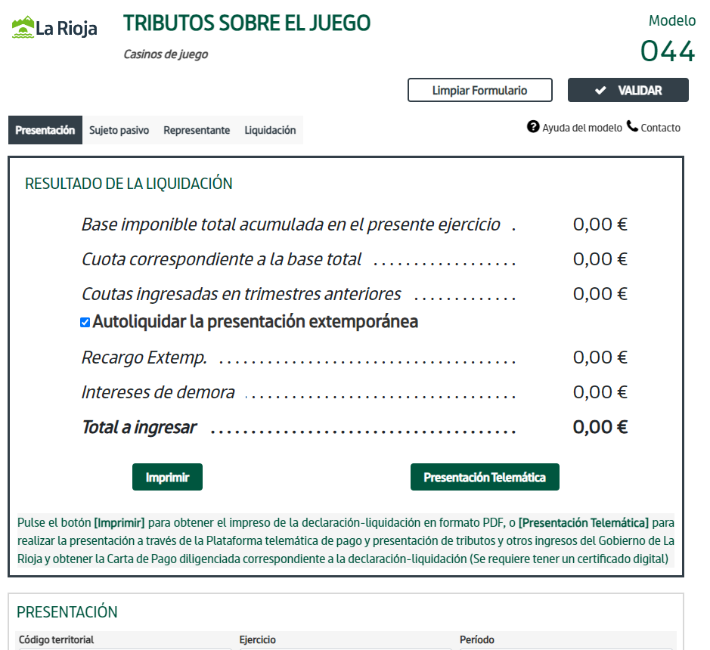
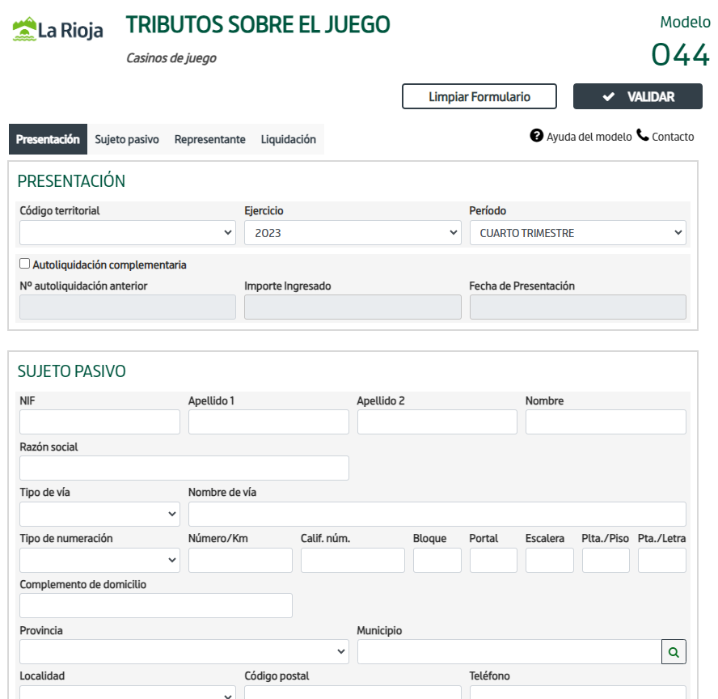

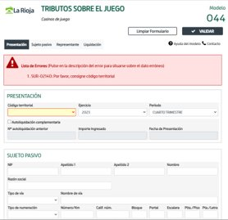
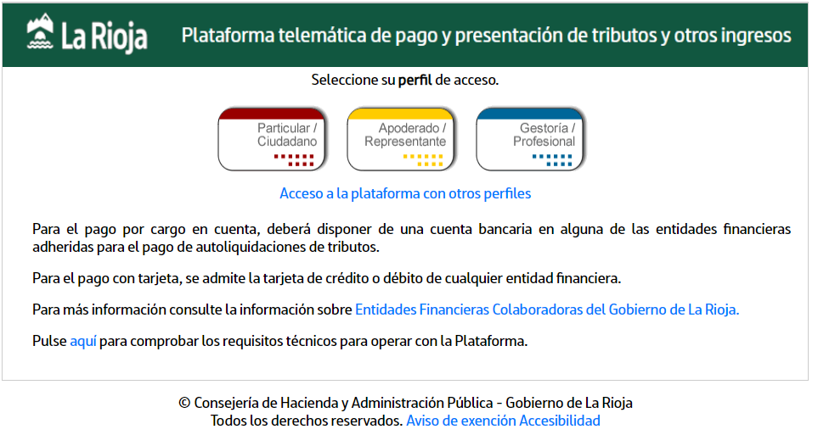
©La Rioja | Información y Asistencia a los Contribuyentes
Confección Web. Canales
Imprimir /
borrador
Formularios web. Operativa general de confección Web de un modelo
Confección
PDF
Correcto
Errores
Pago/presentación
telemática
Notes:
Formularios diseñados con gran similitud con el documento en papel (https://griar-des.larioja.org/griarweb/modelos/modelo600/600.jsp)
Excepto los relacionados con el Impuesto de Sucesiones y Donaciones y SPS que tienen una aplicación web propia.
Gestión de errores​
Listado de errores encontrados.​
Vínculo hacia las casillas erróneas.​
Casillas erróneas identificadas con fondo amarillo y marco rojo​
Texto alternativo con la descripción del error​
Acciones. Resultado Correcto​
Imprimir Borrador.​
Imprimir Impreso.​
Pagar y/o Presentar Telemáticamente.
Características específicas en algunos modelos ​
Acceso con certificado digital​
Importación de declaraciones formato XML (600 y 620)​
Carga de datos desde ficheros TXT o CSV para informaciones repetitivas (modelo 603 y J20)​
Precarga de datos provenientes de declaraciones anteriores (600).​
Precarga de datos provenientes de ayuda a la confección en GRIAR (600, 620, SUCDON). Asistencia al ciudadano.​
Configuración dinámica según concepto y fecha de devengo (modelo 600)​

Slide 8
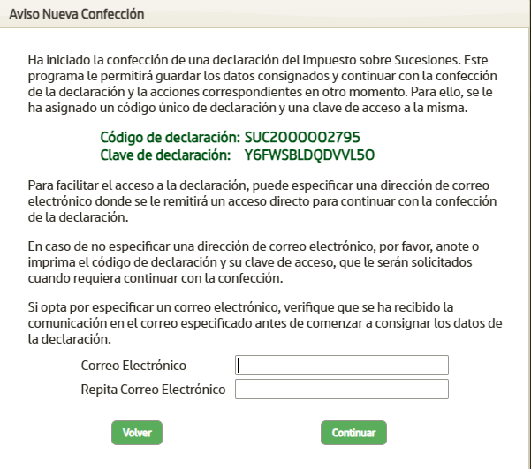
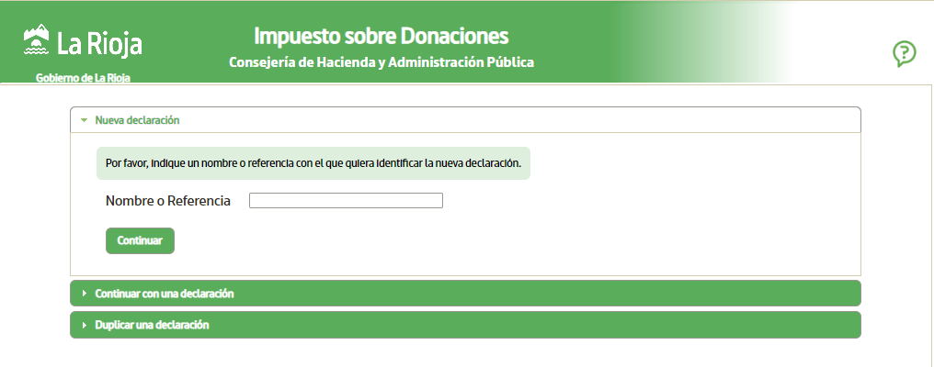
©La Rioja | Información y Asistencia a los Contribuyentes
Confección Telemática. Canales
Plataforma Ayuda a la Confección WEB de Sucesiones y Donaciones
Nueva declaración. Se genera una nueva declaración y una clave
Continuar con una declaración. Indicando el código de la declaración y la clave
Duplicar una declaración. Indicando el código y la clave de la declaración a duplicar
Notes:
Programa específico para la confección del impuesto de sucesiones y donaciones y la solicitud de prórroga del Impuesto de Sucesiones.

Slide 9
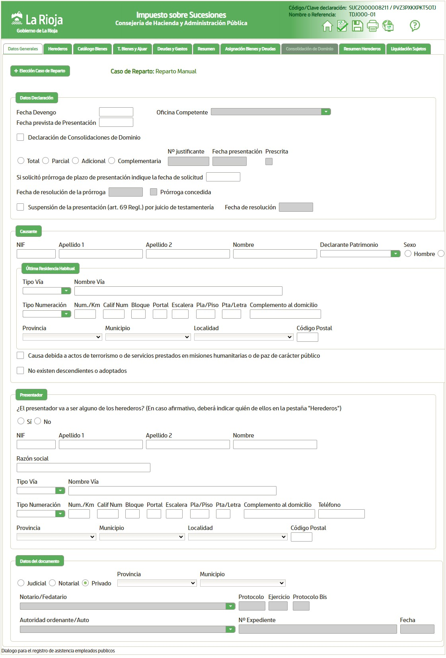
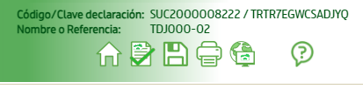
©La Rioja | Información y Asistencia a los Contribuyentes
Confección Telemática. Canales
Plataforma Ayuda a la Confección WEB de Sucesiones y Donaciones
Sucesiones: En una misma confección se realiza la declaración de bienes, herederos y la asignación individual
Datos generales
Herederos
Catálogo de bienes
  Seguros de vida
  Bienes urbanos
  Bienes rústicos
  Vehículos
  Embarcaciones
  Depósitos y valores
  Empresas/negocios
  Otros bienes
Total de bienes y ajuar
Deudas y gastos
Resumen
Asignación bienes y deudas
Consolidación de dominio
Resumen Herederos
Liquidación Sujetos
Notes:
Programa específico para la confección del impuesto de sucesiones y donaciones y la solicitud de prórroga del Impuesto de Sucesiones.

Slide 10
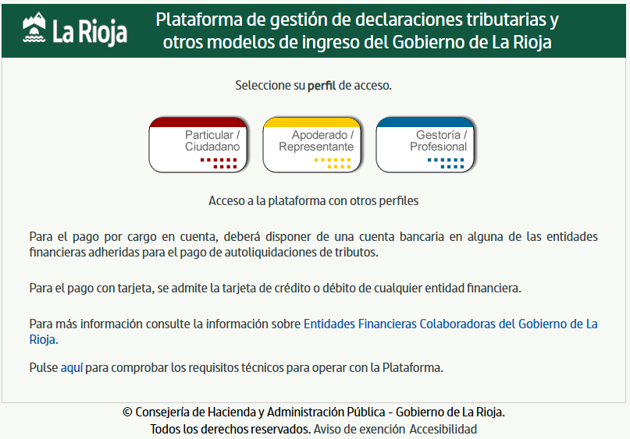
©La Rioja | Información y Asistencia a los Contribuyentes
Confección Telemática. Canales
Plataforma de gestión de documentos
Notes:
La Plataforma de Gestión de Documentos (https://griar-des.larioja.org/griarweb/gestorDeDeclaraciones/inicio/index.jsf) es un servicio destinado a mejorar los instrumentos destinados a facilitar el cumplimiento de las obligaciones tributarias. Está orientado principalmente a usuarios que, debido al volumen de presentaciones que realizan, requieren agilidad y gestión masiva de documentos. Facilita el proceso completo de presentación telemática de un documento: Confección, pago y presentación telemática; y ofrece las operaciones de importación (ficheros xml), confección de documentos, duplicar documentos, impresión de documentos, expedición de diligencias, repositorio de documentos, etc.
El acceso es siempre con Certificado digital
Perfil particular: Sólo se permite certificados de persona física
Perfil de apoderado: Cert. De PF o PJ
Gestoria Profesional: Cert. De PF o PJ

Slide 11
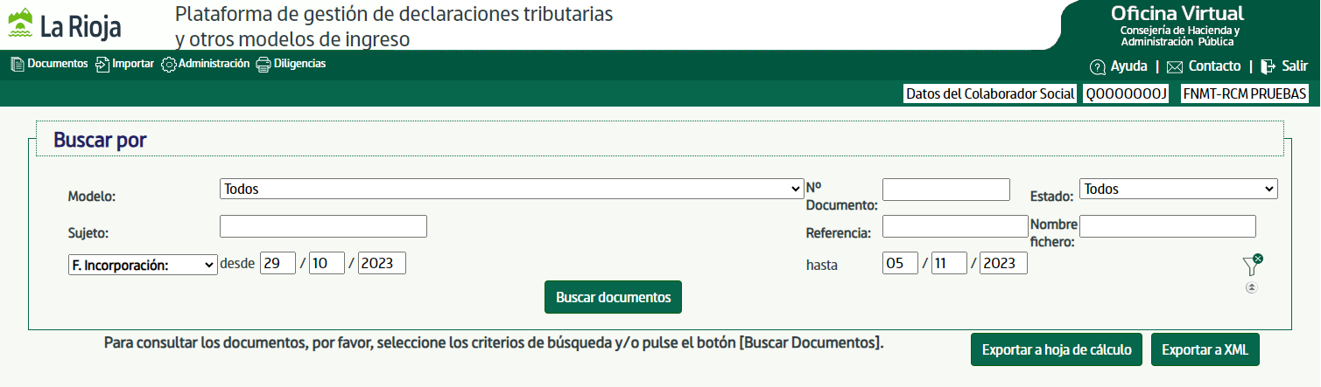
©La Rioja | Información y Asistencia a los Contribuyentes
Confección Telemática. Canales
El Menú de Navegación que nos ofrece la Plataforma de Gestión será específico del perfil usado para autenticarnos en el acceso. ​
Las funcionalidades generales son:​
Generar y gestionar documentos​: Crear, editar, eliminar, imprimir, duplicar, pagar/presentar
Importar documentos (carga masiva)​
Gestionar usuarios de la autorización (sólo profesionales)​
Impresión de las Diligencias de Presentación​
​

Slide 12
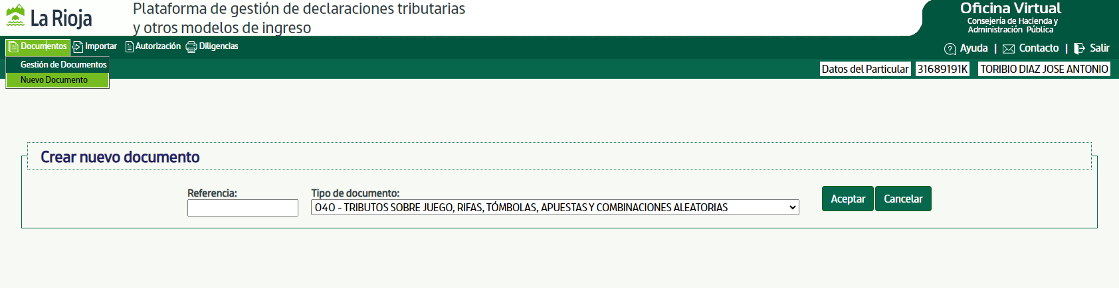
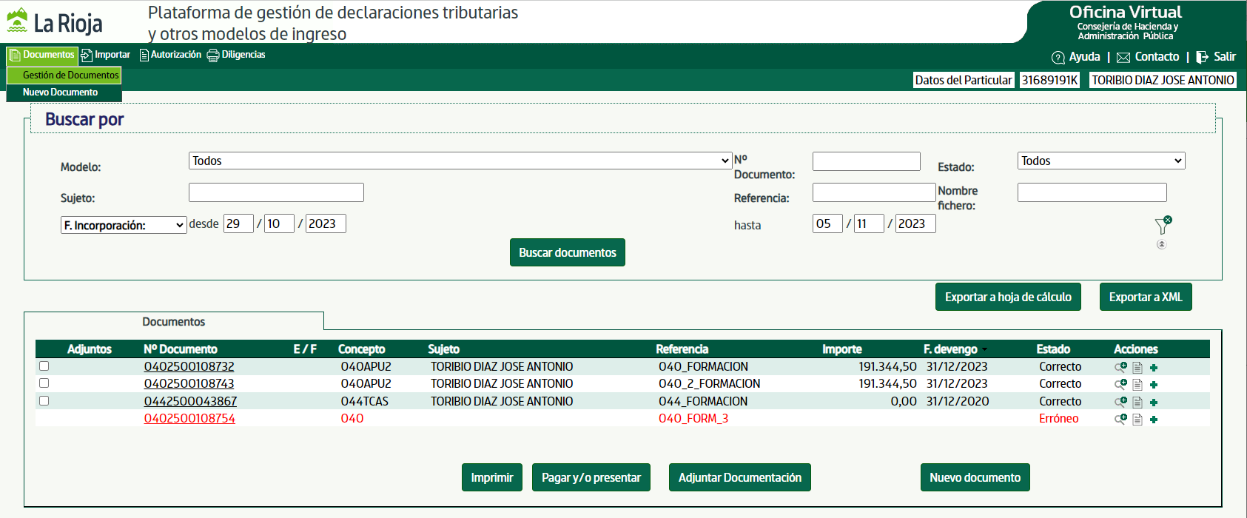
©La Rioja | Información y Asistencia a los Contribuyentes
Confección Telemática. Canales
Menú Documentos. Permite:​
Crear nuevos documentos desde la Plataforma ​
Gestionar documentos previamente generados. Permite diferentes acciones según el estado en el que se encuentran los documentos vinculados a la autorización con la que se está operando (consultar, modificar, duplicar, eliminar, adjuntar documentación, presentar, imprimir)​

Slide 13
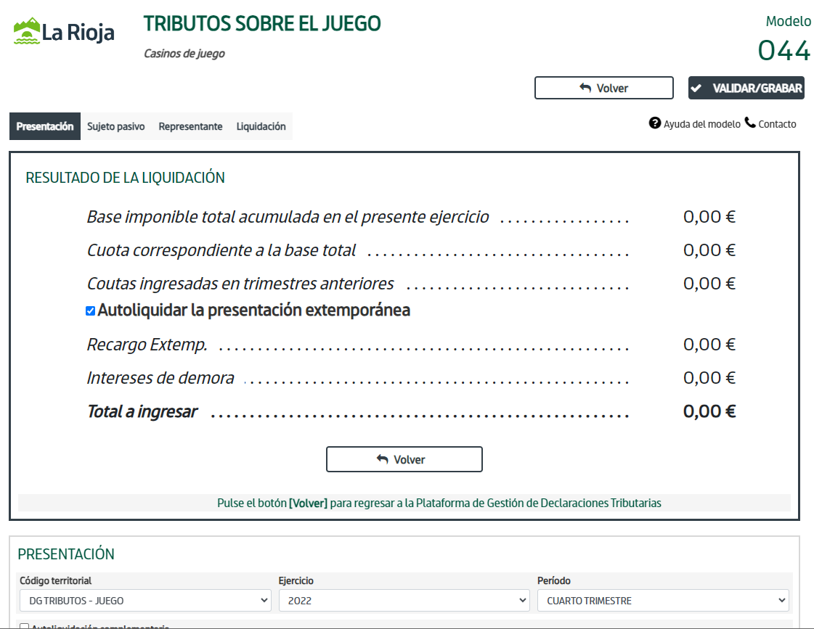
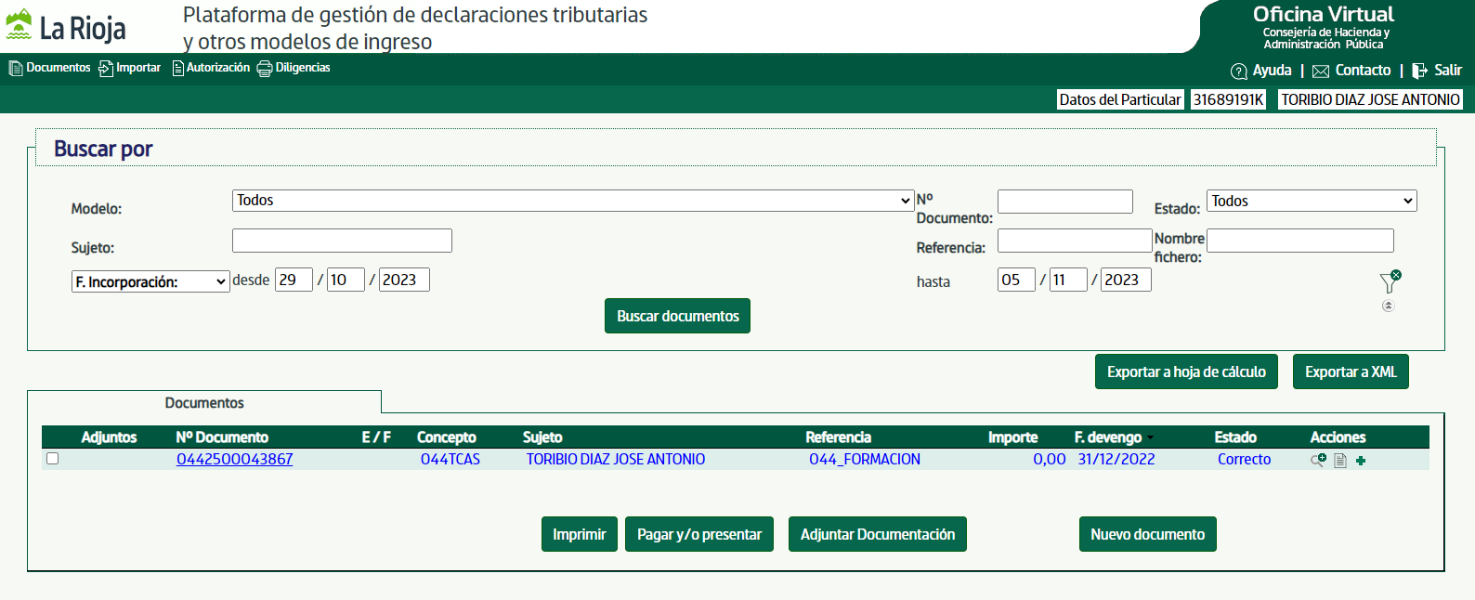

©La Rioja | Información y Asistencia a los Contribuyentes
Confección Telemática. Canales
Confección Telemática. Canales
Gestión de documento. Operativa creación o edición de documentos
Volver
Confección
Correcto
Errores
Volver

Slide 14
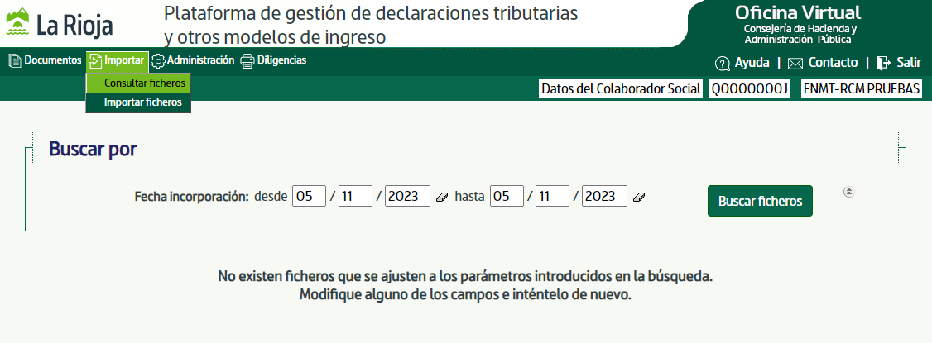
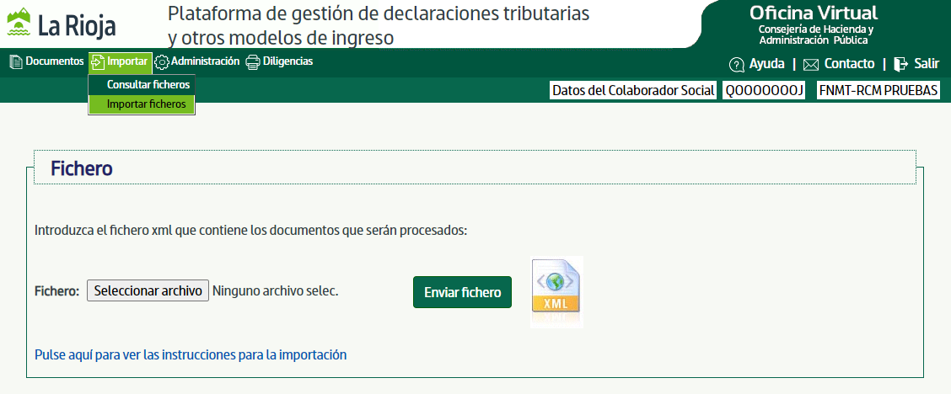
©La Rioja | Información y Asistencia a los Contribuyentes
Confección Telemática. Canales
Menú Importar. Permite, en relación a los ficheros xml que se han importado para la carga masiva de documentos:
Consultar ficheros importados previamente​
Importar ficheros nuevos

Slide 15
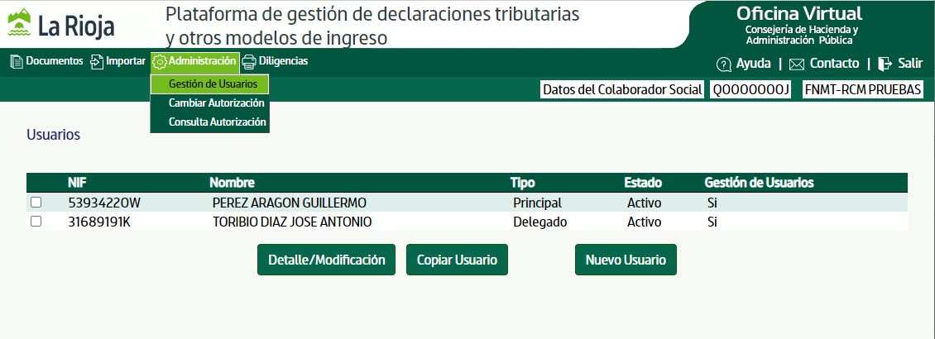
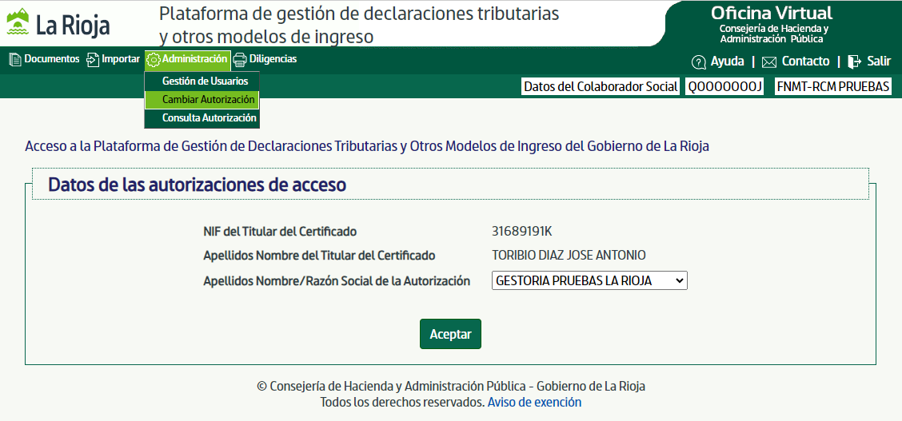
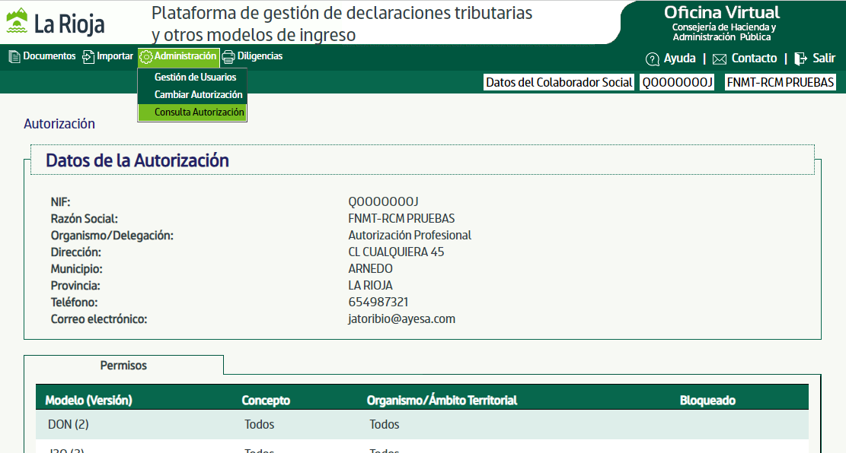
©La Rioja | Información y Asistencia a los Contribuyentes
Confección Telemática. Canales
Menú Administración. En el perfil Particular no nos muestra opciones, sólo aparece para el perfil Gestoría/Profesional.
Gestión de usuarios: Permite la Gestión de Usuarios para la Autorización con la que se está operando
Cambiar autorización
Consultar autorización

Slide 16
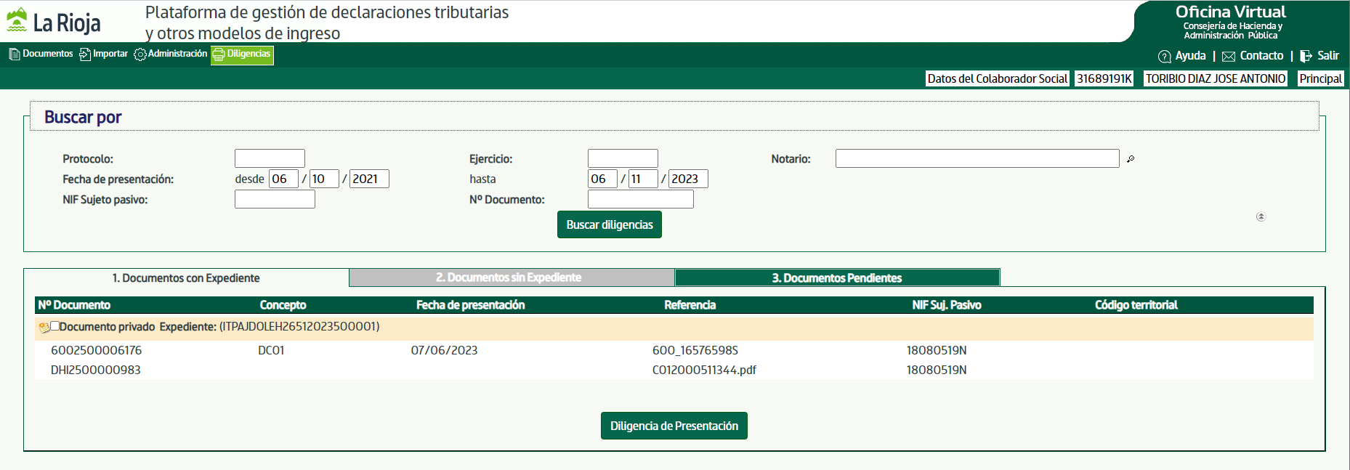
©La Rioja | Información y Asistencia a los Contribuyentes
Confección Telemática. Canales
Menú Diligencias. Permite una vez efectuada la presentación telemática de los documentos, expedir las diligencias de presentación. ​
La diligencia de presentación certifica que se ha recibido por vía telemática copia simple electrónica del documento público, así como la autoliquidación, con o sin ingreso. La diligencia que genera el sistema dependerá de si se acompaña el documento con la copia electrónica de la escritura notarial o de documentación complementaria requerida

Slide 17
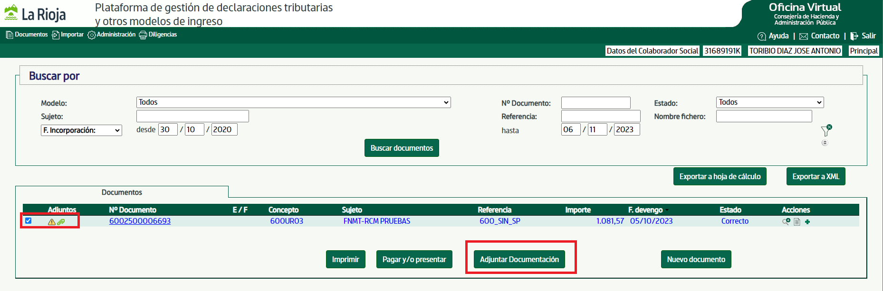
©La Rioja | Información y Asistencia a los Contribuyentes
Confección Telemática. Canales
Adjuntar documentación. Una vez que hemos generado el documento y se encuentra correcto (validado), podemos continuar con el trámite de Pago y/o Presentación.​
Pero antes, el sistema permite adjuntar documentación al modelo

Slide 18
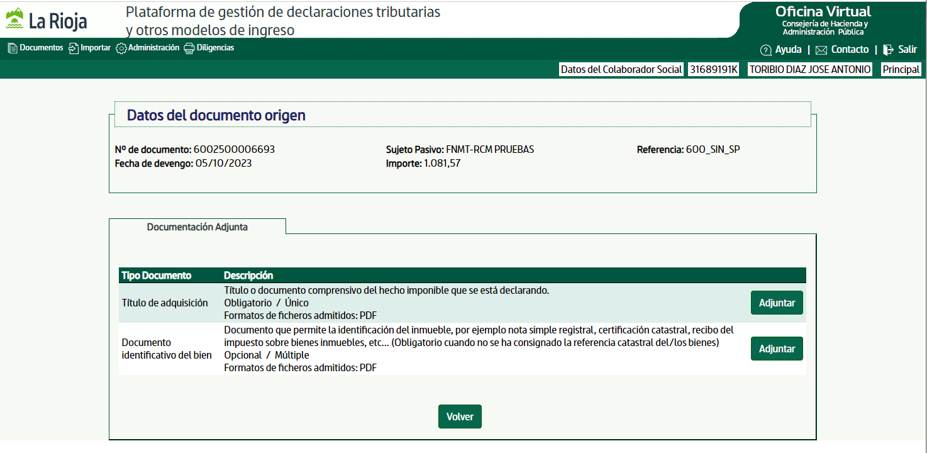
©La Rioja | Información y Asistencia a los Contribuyentes
Confección Telemática. Canales
Adjuntar documentación. Según el tipo de documento, se solicitará una determinada documentación adjunta, que puede ser obligatoria u opcional
Notes:
El sistema permite establecer que un documento o declaración, admita que se adjunte y presente telemáticamente la documentación complementaria requerida.​
​
Al seleccionar la acción adjuntar documentación, se mostrará en pantalla la relación de tipos de documentos que pueden o deben adjuntarse, además de una descripción detallada del tipo de documento. Por cada tipo de documento se informará de su obligatoriedad y los formatos ficheros admitidos.​

Slide 19
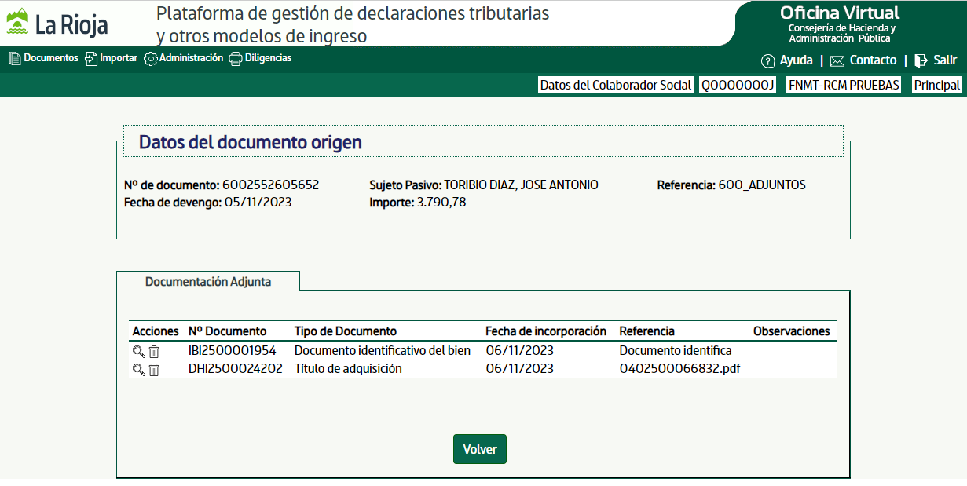
©La Rioja | Información y Asistencia a los Contribuyentes
Confección Telemática. Canales
Adjuntar documentación. Una vez incorporados los documentos, se mostrarán en pantalla con las opciones de consulta y eliminación disponibles, así como la opción de adjuntar la documentación no incorporada o que admita múltiples documentos del mismo tipo.

Slide 20
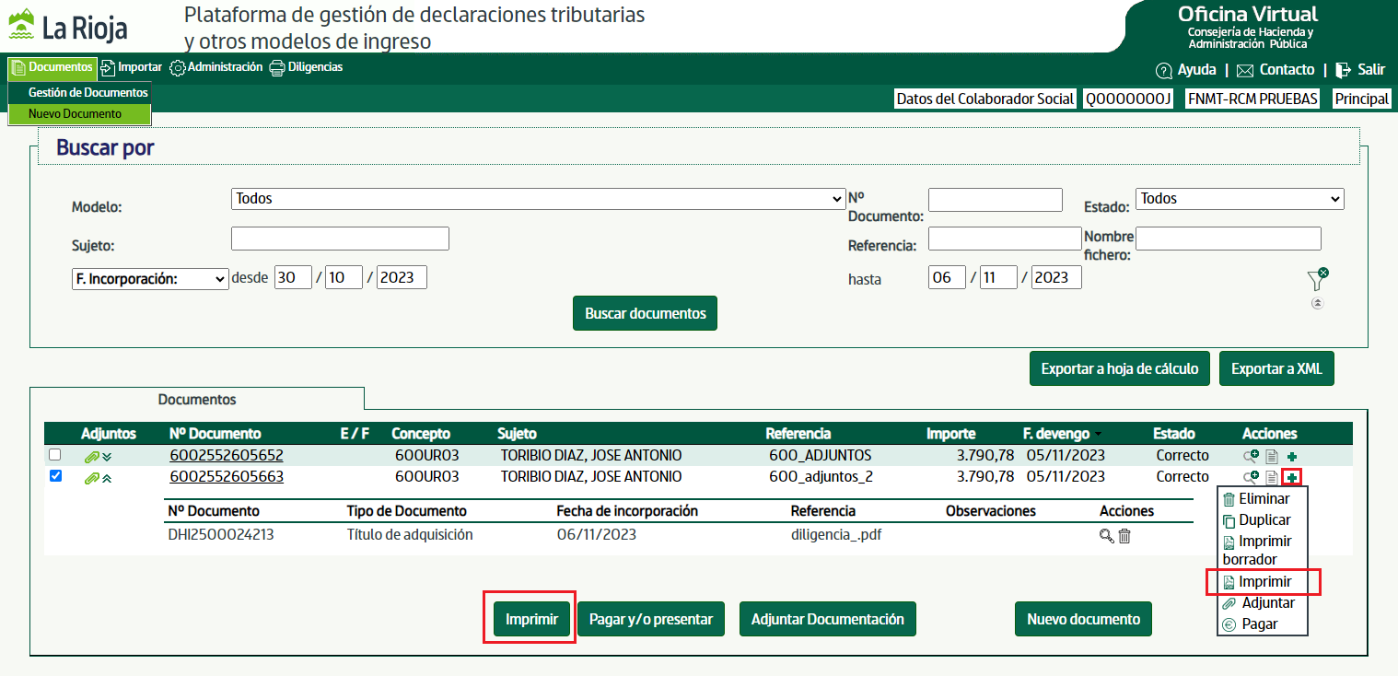
©La Rioja | Información y Asistencia a los Contribuyentes
Confección Telemática. Canales
Impresión. Los documentos en estado correcto se pueden imprimir. Si se imprimen cambian de estado a Impreso y ya no podrá ser modificado.

Slide 21
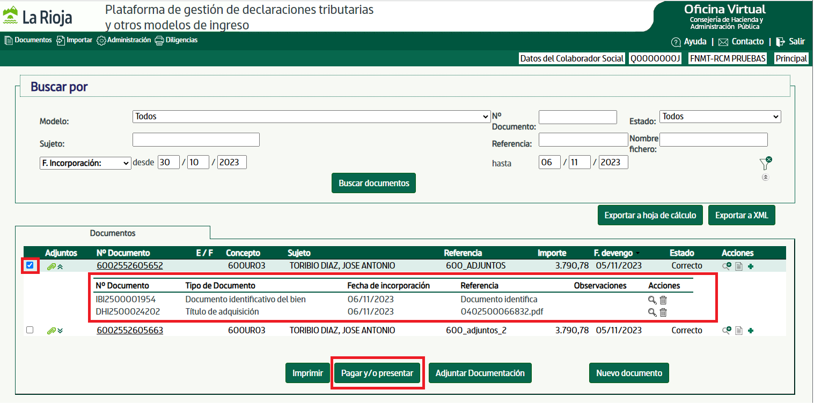
©La Rioja | Información y Asistencia a los Contribuyentes
Confección Telemática. Canales
Pagar/presentar. Los documentos en estado Correcto o Impreso pueden ser enviados a la Plataforma de Pago, para que se realice el pago.​
Los documentos con ingreso serán pagados y presentados, mientras que para documentos sin ingreso sólo cabe la presentación de los mismos.​

Slide 22
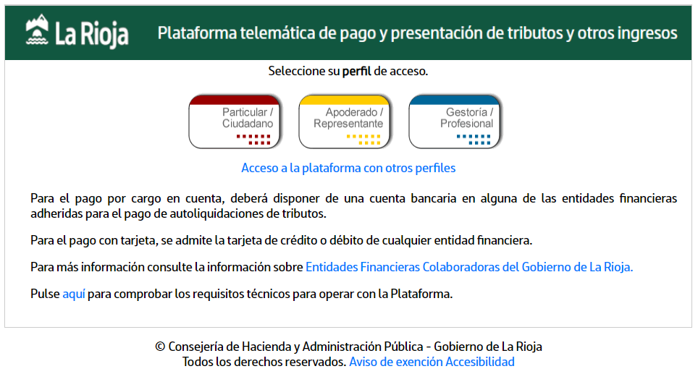
©La Rioja | Información y Asistencia a los Contribuyentes
Plataforma de Pago y Presentación
Definición y Características ​
Visión global de la plataforma​
Perfiles de acceso ​
  Autorizaciones​
  Permisos​
Medios de pago​
Orígenes de los documentos ​
Procedimiento de adjuntar documentación, pago y/o presentación​
Diligencias de presentación​
Descarga de documento a GRIAR
Plataforma de administración​

Slide 23
©La Rioja | Información y Asistencia a los Contribuyentes
Plataforma de Pago y Presentación
Definición y Características ​
Definición:
Un servicio destinado a los ciudadanos para efectuar de forma rápida, sencilla y segura el pago y la presentación de los tributos, tasas y otros ingresos del Gobierno de La Rioja a través de internet​
Características:​
Seguridad​
Confidencialidad y Garantía en la presentación de documentos.​
Disponibilidad total de consulta de operaciones realizadas.​
Proceso de pago y/o presentación​

Slide 24
©La Rioja | Información y Asistencia a los Contribuyentes
Plataforma de Pago y Presentación
Definición y Características ​
Definición:
Un servicio destinado a los ciudadanos para efectuar de forma rápida, sencilla y segura el pago y la presentación de los tributos, tasas y otros ingresos del Gobierno de La Rioja a través de internet​
Características:​
Parametrizable para cualquier Modelo de Ingreso.​
Autenticación y firma electrónica mediante certificados digitales​
Integraciones:​
  Integrado con la Oficina Virtual​
  Integrado con sistema GRIAR
  Integrado con Pasarela de Pago del Gobierno de La Rioja
  Integración con otras aplicaciones corporativas: RDF, Admine

Slide 25
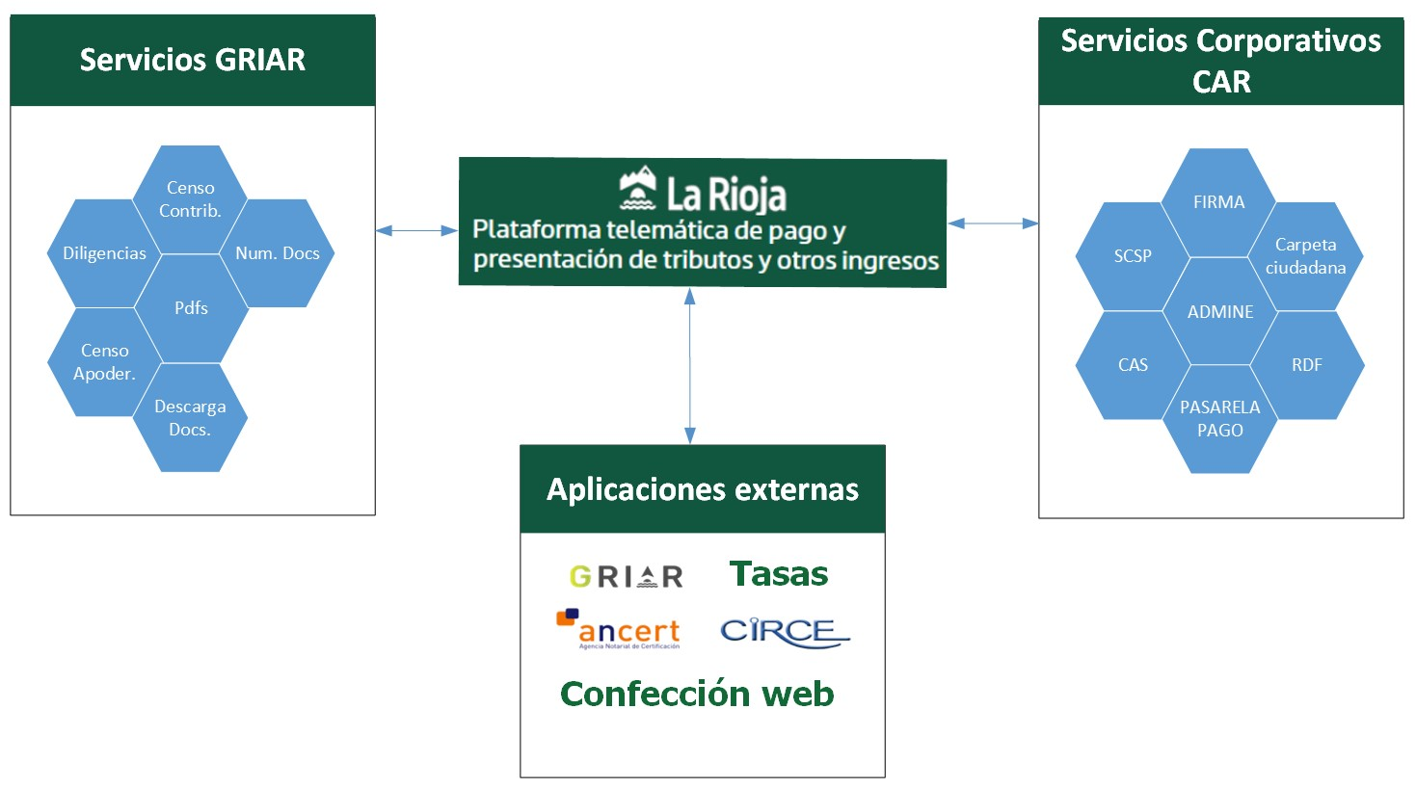
©La Rioja | Información y Asistencia a los Contribuyentes
Plataforma de Pago y Presentación
Visión Global

Slide 26
©La Rioja | Información y Asistencia a los Contribuyentes
Plataforma de Pago y Presentación
Perfiles de acceso
Autorizaciones​
Particular​
Profesional o Colaborador Social​
Representante o Apoderado​
Empleado Público​
Convenios con colegios y asociaciones profesionales:​
Los profesionales que deseen ser colaboradores sociales de la Administración Tributaria del Gobierno de La Rioja y que formen parte de cualquiera de los colectivos que tienen convenio con la Consejería de Hacienda podrán adherirse en los términos previstos en cada uno de ellos a través del Colegio o Asociación en el que estén integrados.

Slide 27
©La Rioja | Información y Asistencia a los Contribuyentes
Plataforma de Pago y Presentación
Perfiles de acceso. Permisos
Autorizaciones y Usuarios de autorizaciones. Por Modelo, Versión, Concepto:
  Permisos para la consulta de documentos​
  Permisos para la incorporación de documentos​
  Permisos para el pago y/o presentación de documentos
Tipos de Usuarios de autorizaciones​
  Usuario Principal
  Usuario Delegado
    Con gestión de usuarios
    Sin gestión de usuarios

Slide 28
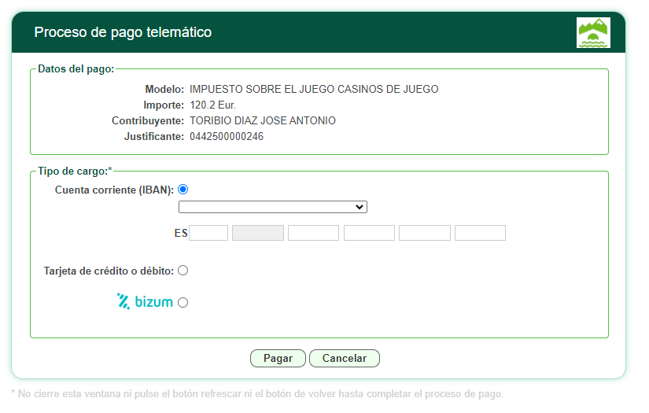
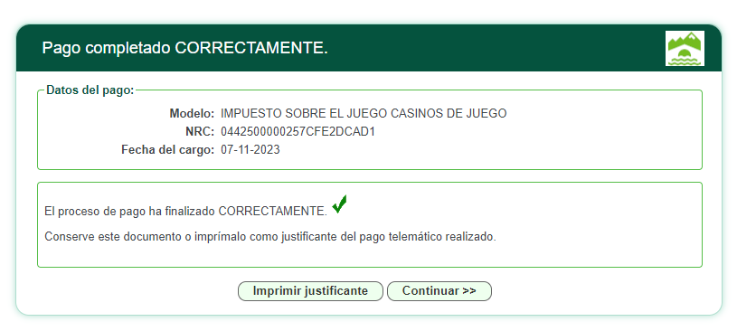
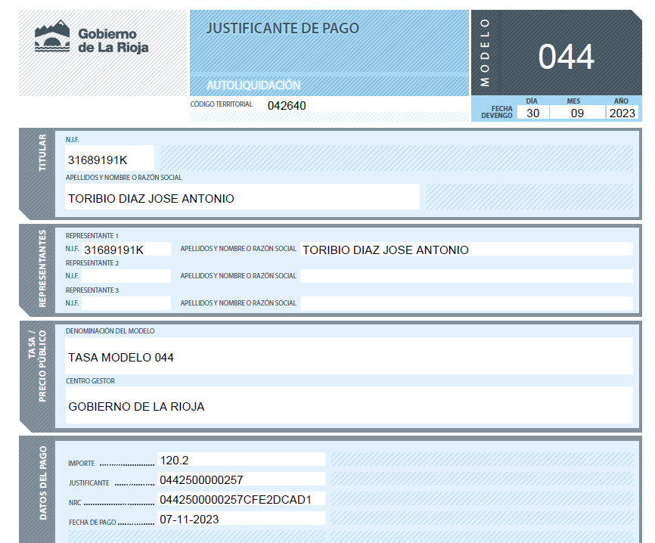
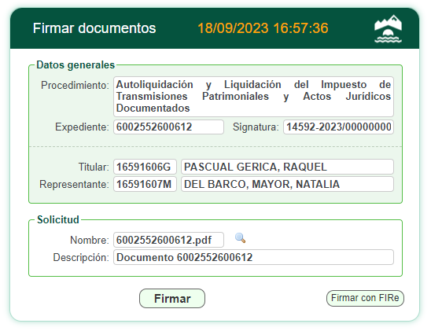
©La Rioja | Información y Asistencia a los Contribuyentes
Plataforma de Pago y Presentación
Medios de pago. Integrada con la pasarela de pago del Gobierno de La Rioja y Admine
Notes:
Pasarela de Pagos: lataforma de pagos con las distintas Entidades Financieras.
Admine:Modulo encargado de centralizar las entradas y salidas de los ciudadanos hacia/desde la administración: recepción de solicitudes,
documentos adjuntos, anulación de solicitudes, traslados de resoluciones a los ciudadanos, ...
Su misión es la recepción, construcción, transformación y firma de documentos, depósito en RDF, registro telemático, pagos a
través de la pasarela, comunicación de situación de expedientes a RGP y generación de Acuses de Recibo y Traslados, firmarlos y
colocarlos en Rdf, así como todo tipo de notificaciones, e-mail, sms ...
Tiene dos partes, una primera formada por Servicios Web para recogida de información y consulta posterior de resultados y otra
visual (servlet) que se encarga de las firmas y el proceso posterior.
Para procesos automatizados sin firma en cliente, todo el proceso se realiza desde Servicios Web.

Slide 29
©La Rioja | Información y Asistencia a los Contribuyentes
Plataforma de Pago y Presentación
Orígenes de los documentos
Diferentes orígenes:
Oficina virtual. Confección web
Plataforma de Gestión de documentos
Plataforma de Sucesiones y Donaciones
GRIAR
Aplicaciones externas: Tasas, CGN…
CIRCE

Slide 30
©La Rioja | Información y Asistencia a los Contribuyentes
Plataforma de Pago y Presentación
Procedimiento de adjuntar documentación, pago y/o presentación
ADJUNTAR DOCUMENTACIÓN EN PLATAFORMA​
Definición por modelo, versión y concepto​
Diferentes tipos de archivos (PDF, GIF, JPG,…)​
Posibilidad de adjuntar más de un documento​
Posibilidad de adjuntar documentos en proceso simplificado o normal.​
Proceso de descarga. Incorporación de los adjuntos al Sistema GRIAR

Slide 31

©La Rioja | Información y Asistencia a los Contribuyentes
Plataforma de Pago y Presentación
Vinculación de documentos del sistema GRIAR ​
Identificación de la escritura y ficha electrónica por protocolo, cotejando con el modelo 600 presentado por Plataforma. Si son correctos se asocian al expediente generado.​​
El sistema devuelve número de registro de la recepción de los documentos E01 y F01.​
​

Slide 32
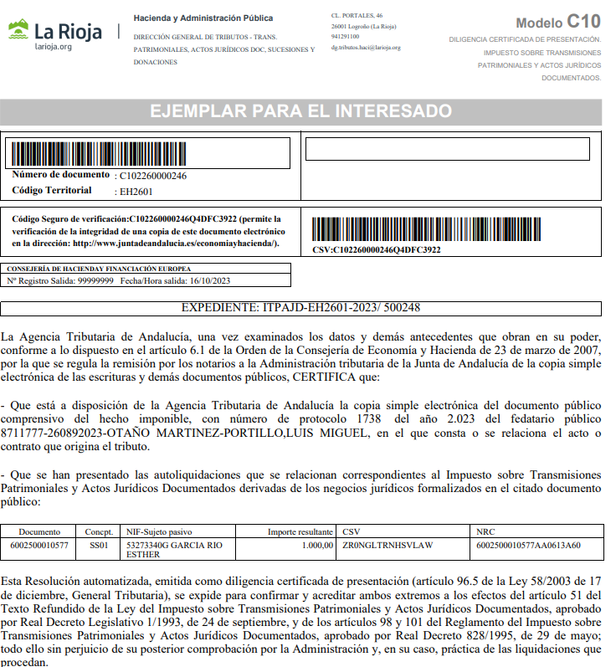
©La Rioja | Información y Asistencia a los Contribuyentes
Plataforma de Pago y Presentación
Diligencias de Presentación de documentos
No es necesario acudir a la Oficina Tributaria Competente​
Supeditada al envío de copia simple escritura electrónica por parte del CGN​
Emitida automáticamente a los usuarios particulares y a petición a los usuarios profesionales​

Slide 33
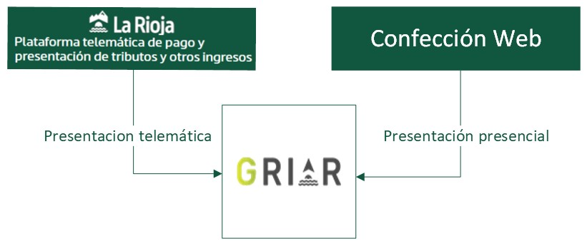
©La Rioja | Información y Asistencia a los Contribuyentes
Plataforma de Pago y Presentación
Descarga de documentos pagados/presentados por Plataforma a GRIAR​
​
Descarga de documentos de Plataforma (Telemáticos)​
Descarga de documentos impresos en confección web (Presenciales)​

Slide 34
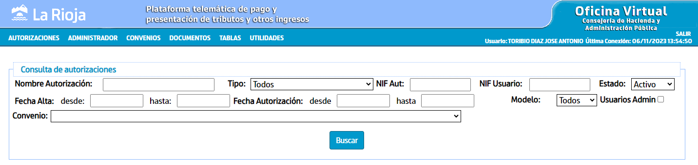
©La Rioja | Información y Asistencia a los Contribuyentes
Plataforma de Pago y Presentación. Administración
Posibilidad de Gestión​
  Mantenimiento de Autorizaciones​
  Mantenimiento de Administradores​
  Mantenimiento de Convenios
  Mantenimiento de Modelos​
  Mantenimiento de Documentos: Consulta, descargas a GRIAR
Tipos de Administradores​
  Súper Administrador​
  Administrador CAU​
  Consulta de Autorizaciones.​
  Gestor de convenio
  Consulta de Documentos.​
​

Slide 35
©La Rioja | Información y Asistencia a los Contribuyentes
Consultas y Certificados
Conjunto servicios disponibles en la Oficina Virtual dirigidos a:​
Consultar de datos obrantes en los sistemas de información de la Consejería de Hacienda sobre una determinada persona física o jurídica​
Obtener diferentes Informes y Certificados que acreditan la información consultada para presentarlos en los procedimientos administrativos que los requieran.​
Estos servicios están disponibles para el ciudadano particular, representantes, colaboradores sociales y empleados públicos​

Slide 36
©La Rioja | Información y Asistencia a los Contribuyentes
Consultas y Certificados
Consulta de datos
Servicio​ | Funcionalidad y acceso al servicio​
Consulta de liquidaciones​ | Consulta, pago telemático y emisión de cartas de pago de liquidaciones. La consulta puede realizarse por diversos criterios de búsqueda. Ser titular/sujeto pasivo de las liquidaciones o actuar como representante del mismo. ​
​Consulta y generación de documentos de ingreso acumulativo de liquidaciones (094) | Consulta, pago telemático y emisión de cartas de pago de documentos de ingreso acumulativo (094) para el pago simultáneo de un conjunto de liquidaciones, en un pago único y por el importe de la suma de los importes de las liquidaciones incorporadas.​ Ser titular/sujeto pasivo de los documentos 094 o representante.​
​Consulta de apoderamientos​ de actuaciones telemáticas | ​Permite la consulta de los poderes registrados en el registro de apoderamientos para actuaciones telemáticas. Se puede realizar la consulta tanto como perfil de poderdante como apoderado. ¿De quién soy apoderado y para que actuaciones? ¿A quién he apoderado y para que actuaciones? ​ Ser apoderado o poderdante de alguna persona física o entidad persona jurídica​

Slide 37
©La Rioja | Información y Asistencia a los Contribuyentes
Consultas y Certificados
Consulta de datos
Servicio​ | Funcionalidad y acceso al servicio​
Consulta del censo fiscal de máquinas recreativas | Consulta de la relación de autorizaciones de explotación de máquinas recreativas y de azar asociadas a una empresa operadora de juego. Su principal objetivo en que las empresas operadoras verifiquen sus autorizaciones con carácter previo a la generación de las liquidaciones de la tasa de juego.​ ​Ser representante de la empresa operadora consultada.
Consulta de documentos por código seguro de verificación (CSV) | Permite la verificación de la autenticidad de un documento emitido y firmado digitalmente en el Sistema GRIAR Muestra una copia de un documento aportando el NIF del titular del documento y el CSV que figura en todos los documentos emitidos con firma electrónica.
Certificado de apoderamientos de actuaciones telemáticas (Modelo C15) | ​Expide un certificado de apoderamientos de trámites y actuaciones telemáticas, tanto como perfil de apoderado como de poderdante. Ser o haber sido en algún momento apoderado o poderdante de alguna persona física o entidad con personalidad jurídica​

Slide 38
©La Rioja | Información y Asistencia a los Contribuyentes
Consultas y Certificados
Obtención de Certificados
Servicio​ | Funcionalidad y acceso al servicio​
Certificado de apoderamientos de actuaciones telemáticas (Modelo C15) | ​Expide un certificado de apoderamientos de trámites y actuaciones telemáticas, tanto como perfil de apoderado como de poderdante. Ser o haber sido en algún momento apoderado o poderdante de alguna persona física o entidad con personalidad jurídica​
Certificado de ingresos (Modelo C01)​ | Expide certificado de haber realizado el ingreso de un documento. Ser titular/sujeto pasivo o actuar como representante del mismo​
Certificado de no ser deudor con la hacienda pública (Modelo C02) | Expide certificado de no ser deudor con la Hacienda Pública. Existen dos modalidades: Contratación o concurso público y subvenciones. Ser el propio interesado o representante del mismo.​
Informe de situación fiscal de una autorización de máquina recreativa o de azar (Modelo C13)​ | Expide informe de situación fiscal de por tasas de una autorización de explotación de máquina recreativa o de azar. Ser representante de la empresa operadora consultada. ​

Slide 39
©La Rioja | Información y Asistencia a los Contribuyentes
Consultas y Certificados
Obtención de Certificados
Servicio​ | Funcionalidad y acceso al servicio​
Diligencia certificada de presentación (Modelo C10)​ | ​Expide certificado de haber sido presentada telemáticamente la autoliquidación modelo 600 y la copia electrónica de la escritura del protocolo en el que figuran los hechos imponibles declarados. Ser titular/sujeto pasivo o actuar como representante del mismo.​

